Slide 1
DINOSUARI

Slide 2
O dinosaurima
Prvi pravi kopneni kralježnjaci
Živjeli su u mezozoiku(230 mil. g. - 65 mil. g.)
Postoje različite teorije o izumiranju dinosaura

Slide 3
STANIŠTE I PREHRANA
Naseljavali su prostrane ravnice i nepregledne šume papratnjača
Dijele se na biljoždere, mesoždere i sveždere

Slide 4
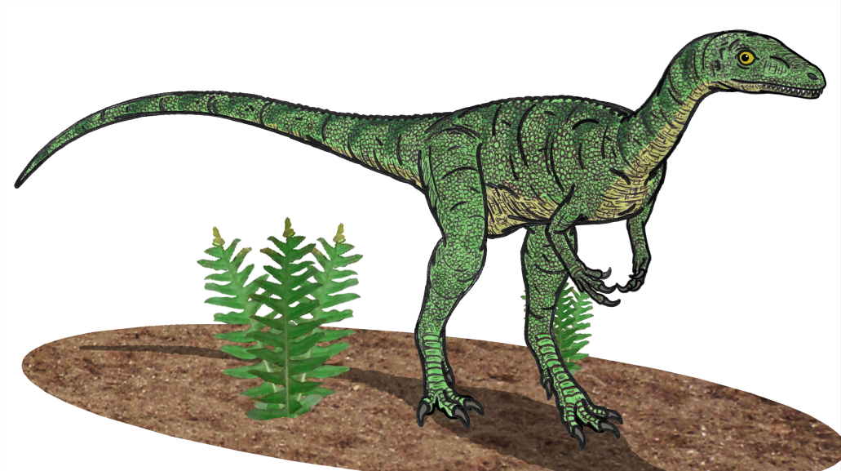
EVOLUCIJA
Počinje u Trijasu(Mezozoik)
Najstariji poznati predstavnik - Eoraptor Lunensis - Argentina 1991. Paul Sereno
Harry Seeley podijelio je dinosaure u dvije skupine - Saurischia i Ornitischia
Eoraptor Lunensis

Slide 5
SUPERKONTINENT PANGEA

Slide 6
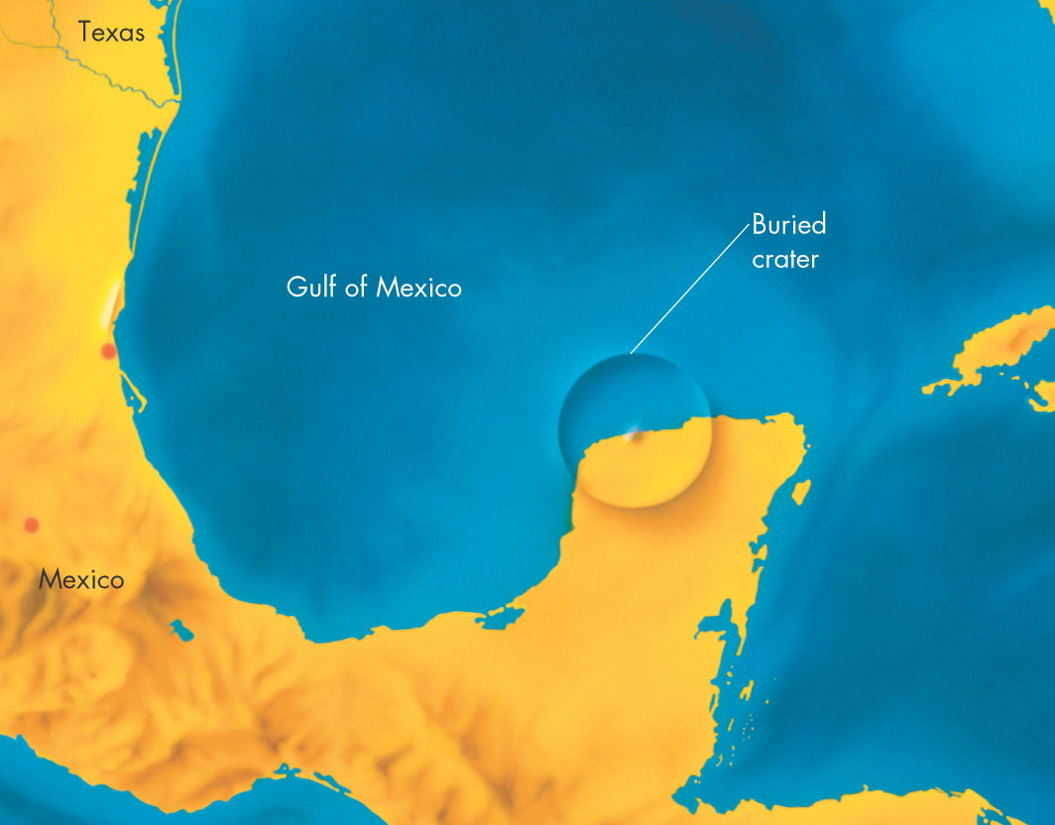
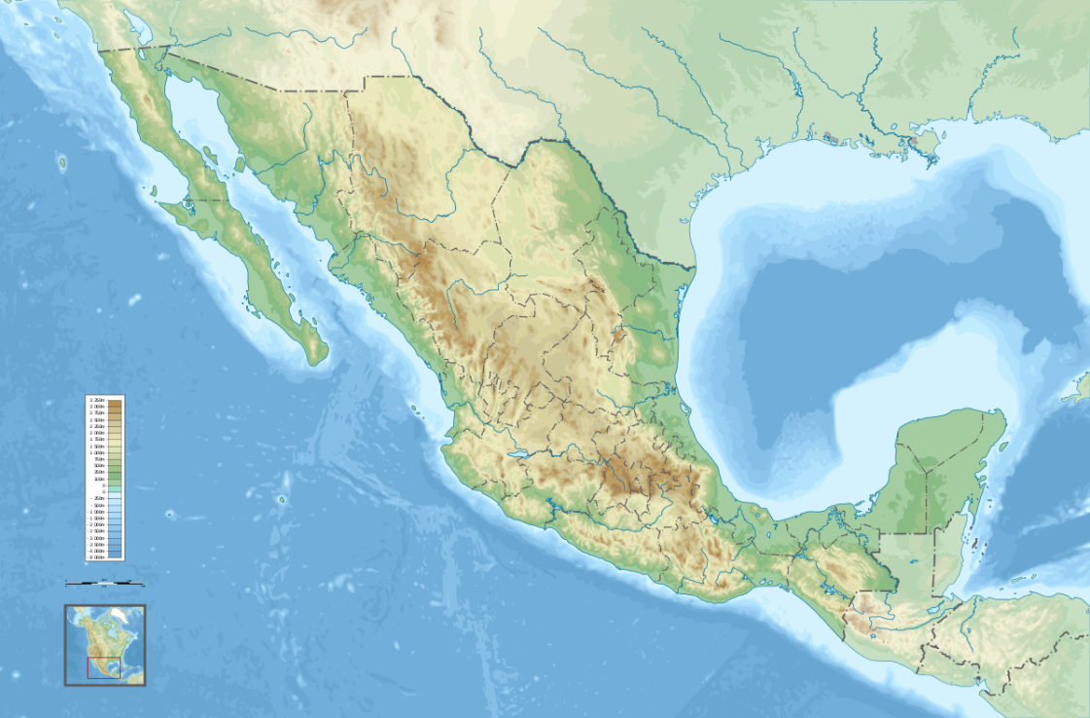
IZUMIRANJE
Pad meteorita na poluotok Yucatan
Izdizanje planina
…

Slide 7
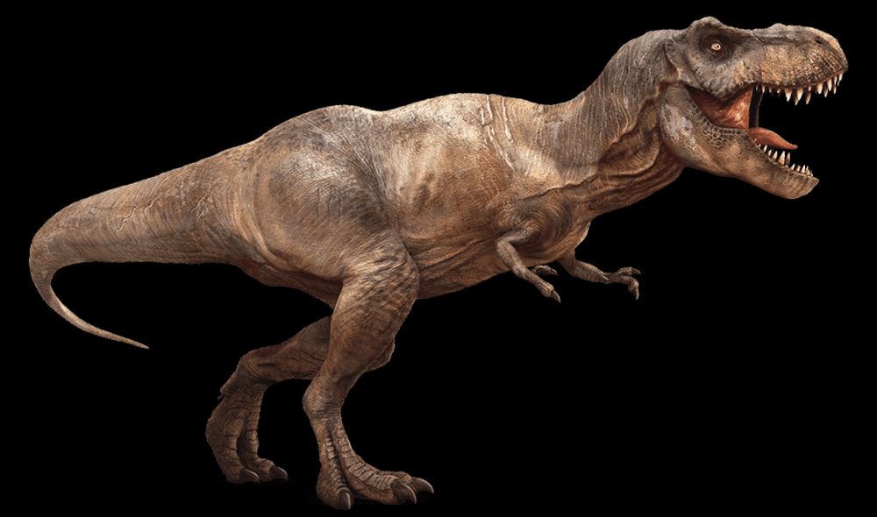
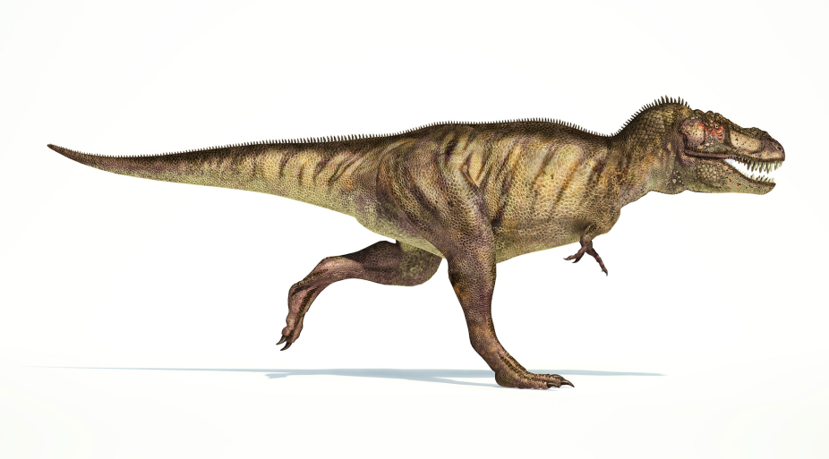
T-REX
Mesožder
Dug oko 12 m i težak 5-6 t
Zubi dugi 25-30 cm
Dobro razvijen vid i njuh
Može trčati oko 35 km/h

Slide 8
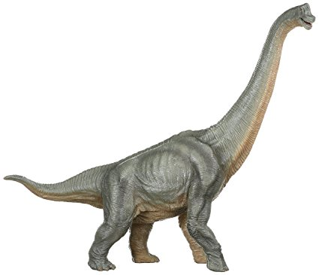
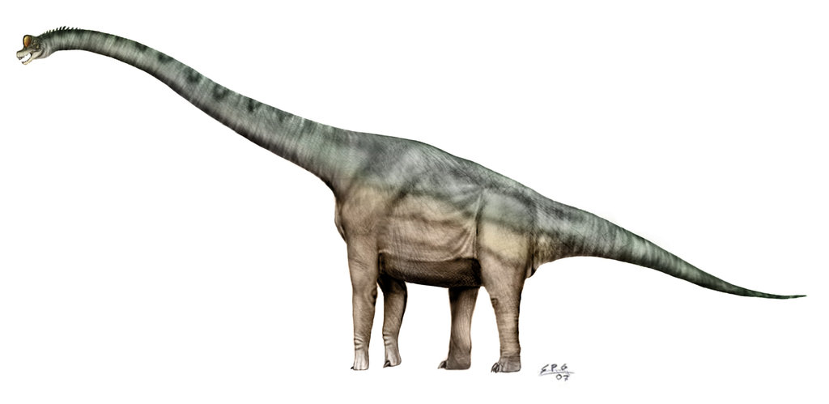
Brachiosaurus
Biljožder
Dug oko 25 m, visok oko 16 m i težak oko 80 t
Građa žirafe i rupičasta lubanja

Slide 9
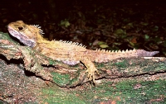
Premosnik ili tuatara
Endem Novog Zealanda
Pilasti premosnik - živi fosil
Dugi oko 50-75 cm
Građeni od rožnatih pločica i ljusaka
Hrane se bezkralježnjacima uglavnom kukcima,paucima i puževima

Slide 11
Hvala na pažnji
Izvori:
-Wikipedia
-Udžbenik iz biologije za sedmi razred
-Za slike-google
Jakov M.
Ivan Tavić

